Slide 1

Front Team Project
Clone coding
McDonald’s
Team : 박성욱 | 손민영 | 우동훈 | 박두식

Slide 2
목차
프로젝트 개요
타겟사이트 분석
역할 분담 소개
구현 내용 소개
결과물 시현

Slide 3
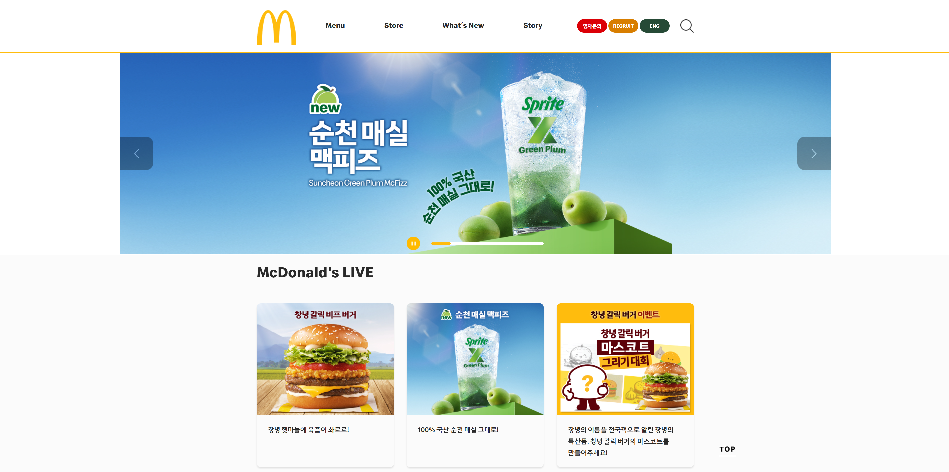
01 프로젝트 개요
프로젝트 목적
1. 학습한 내용의 활용
2. 새로운 내용 학습
3. 팀원간의 협업을 통한 시너지
클론 코딩 및
타겟 사이트 선정
Target Site
맥도날드
Notes:
프로젝트 진행과정 슬롯 추가?

Slide 4
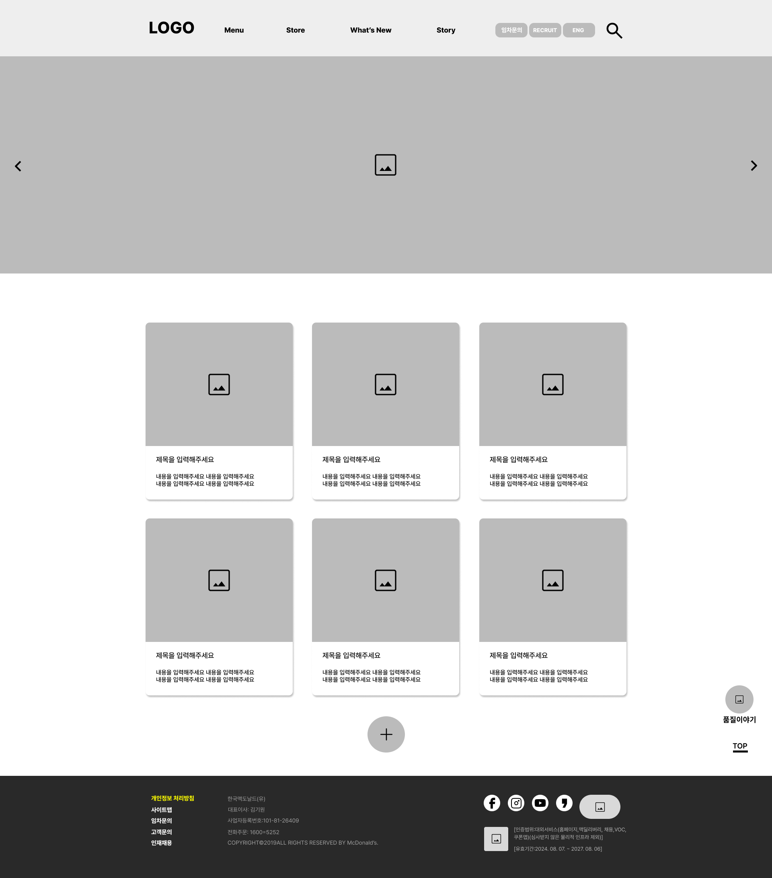

02 타겟 사이트 분석
Header
Main
Footer
Aside
Notes:
＝

Slide 5
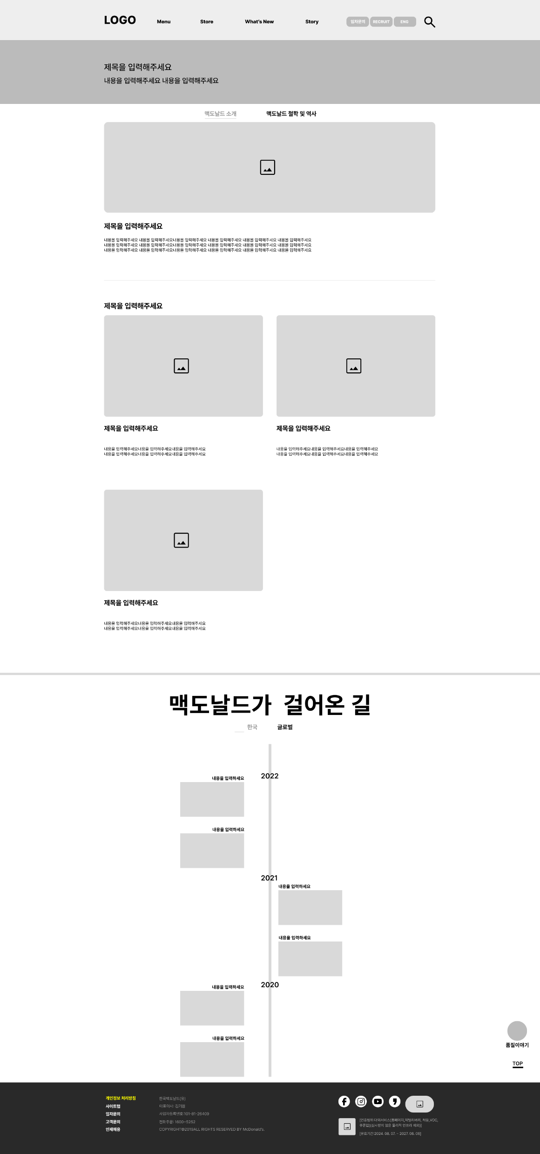
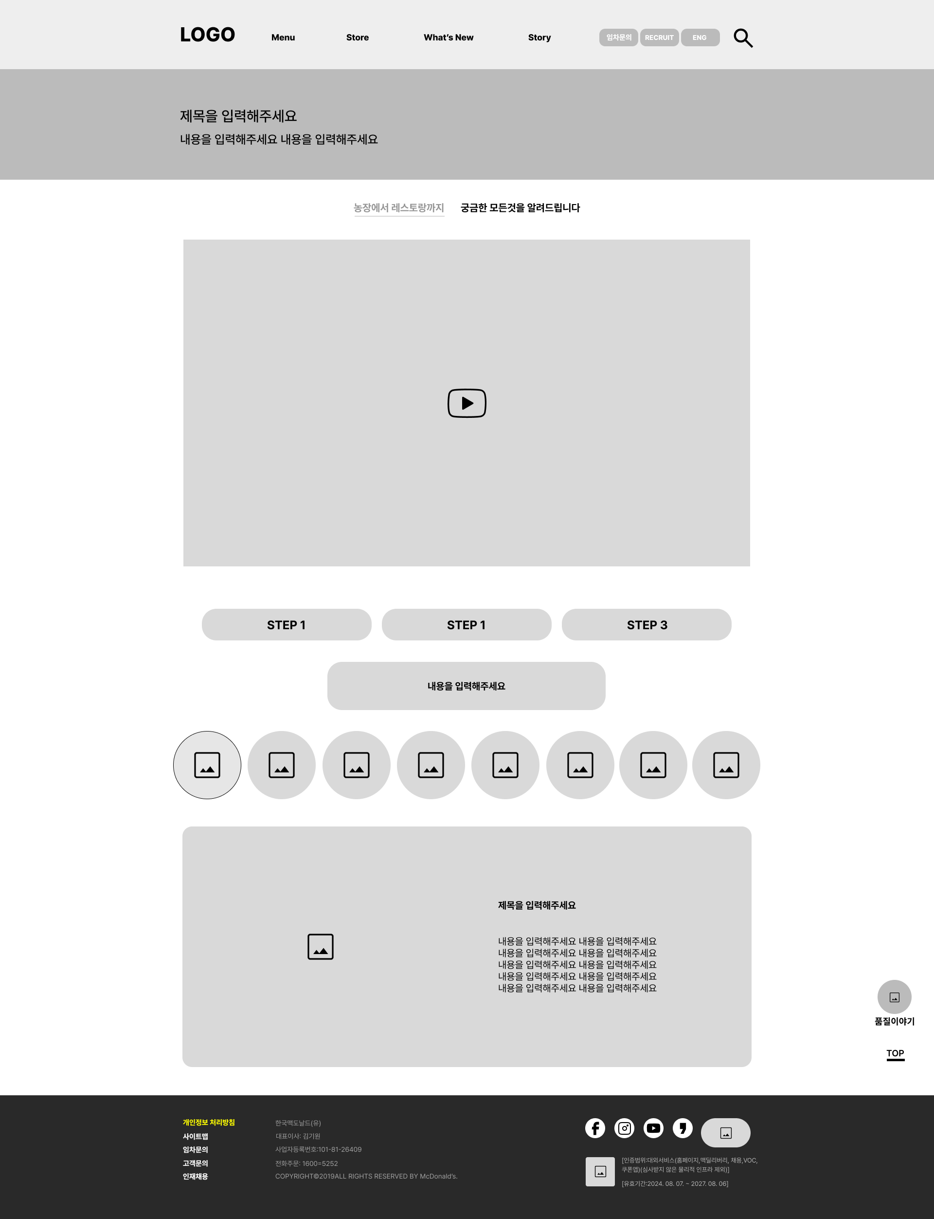
02 타겟 사이트 분석
Header, Footer
Aside
=공통 레이아웃

Slide 6
02 타겟 사이트 분석
= 레이아웃
Main

Slide 7
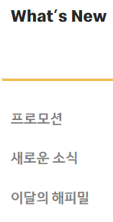
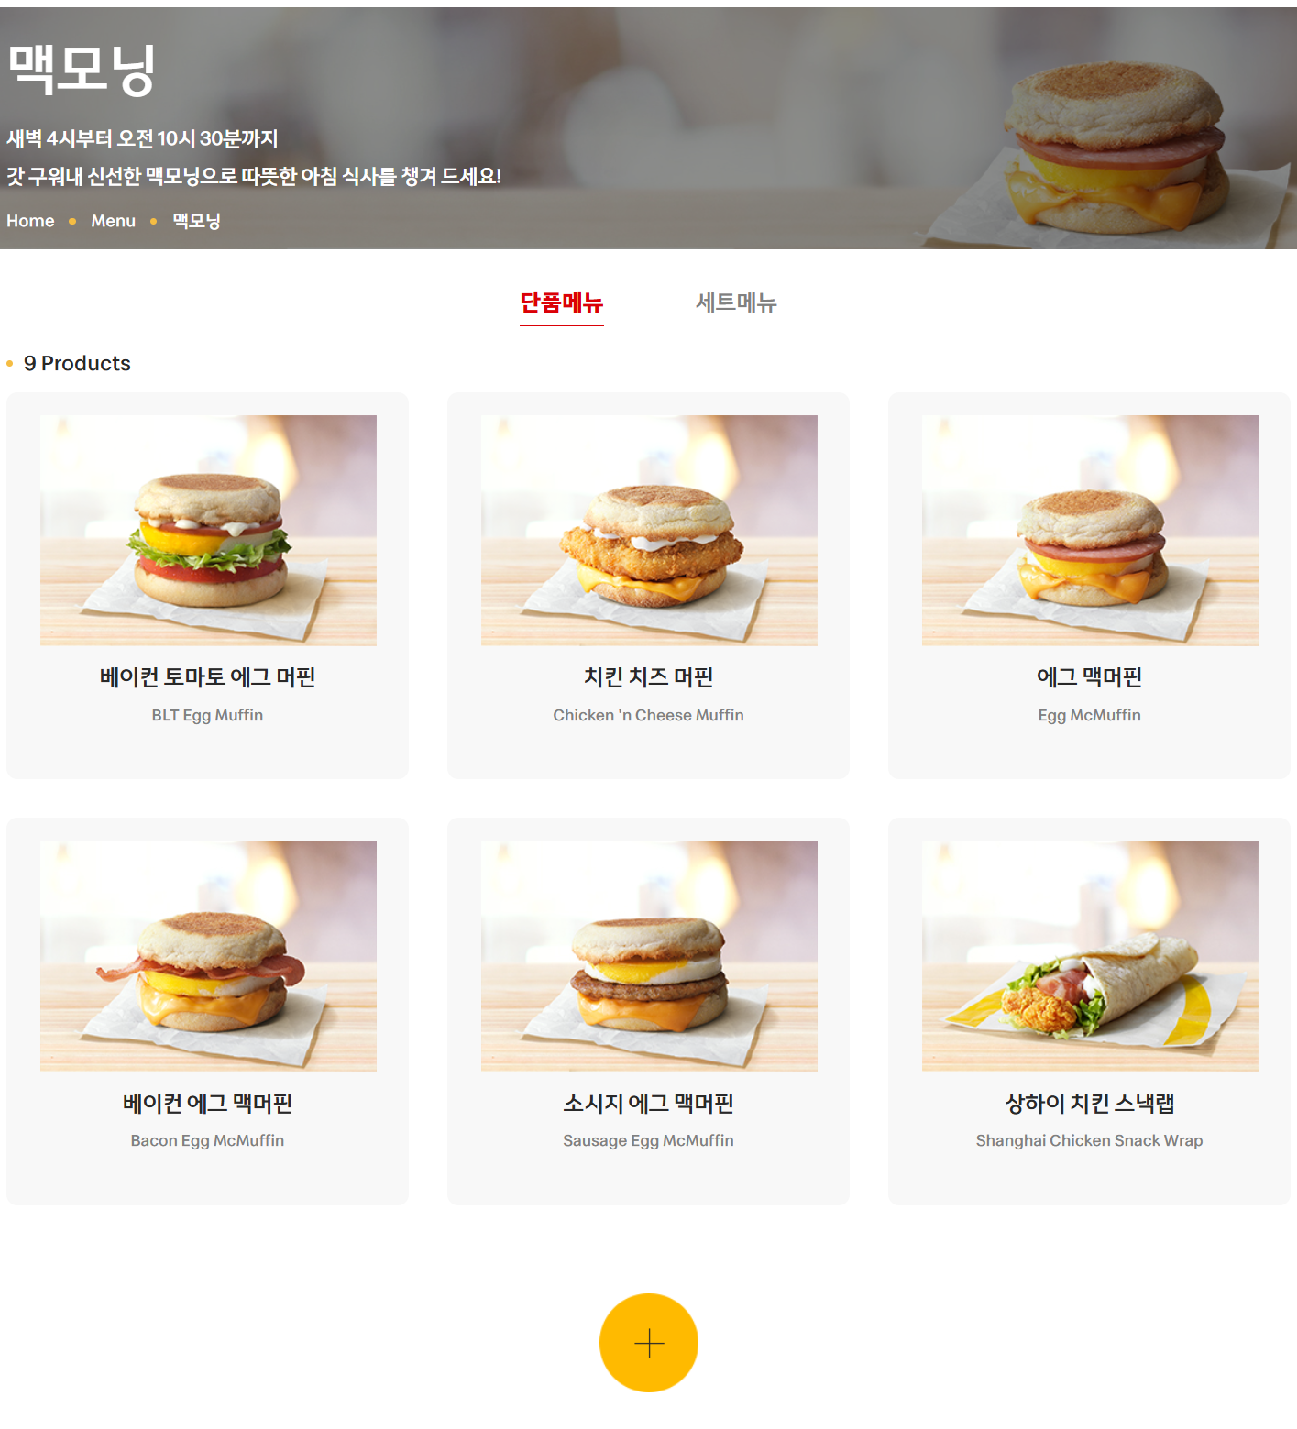
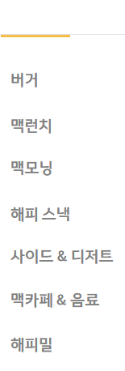
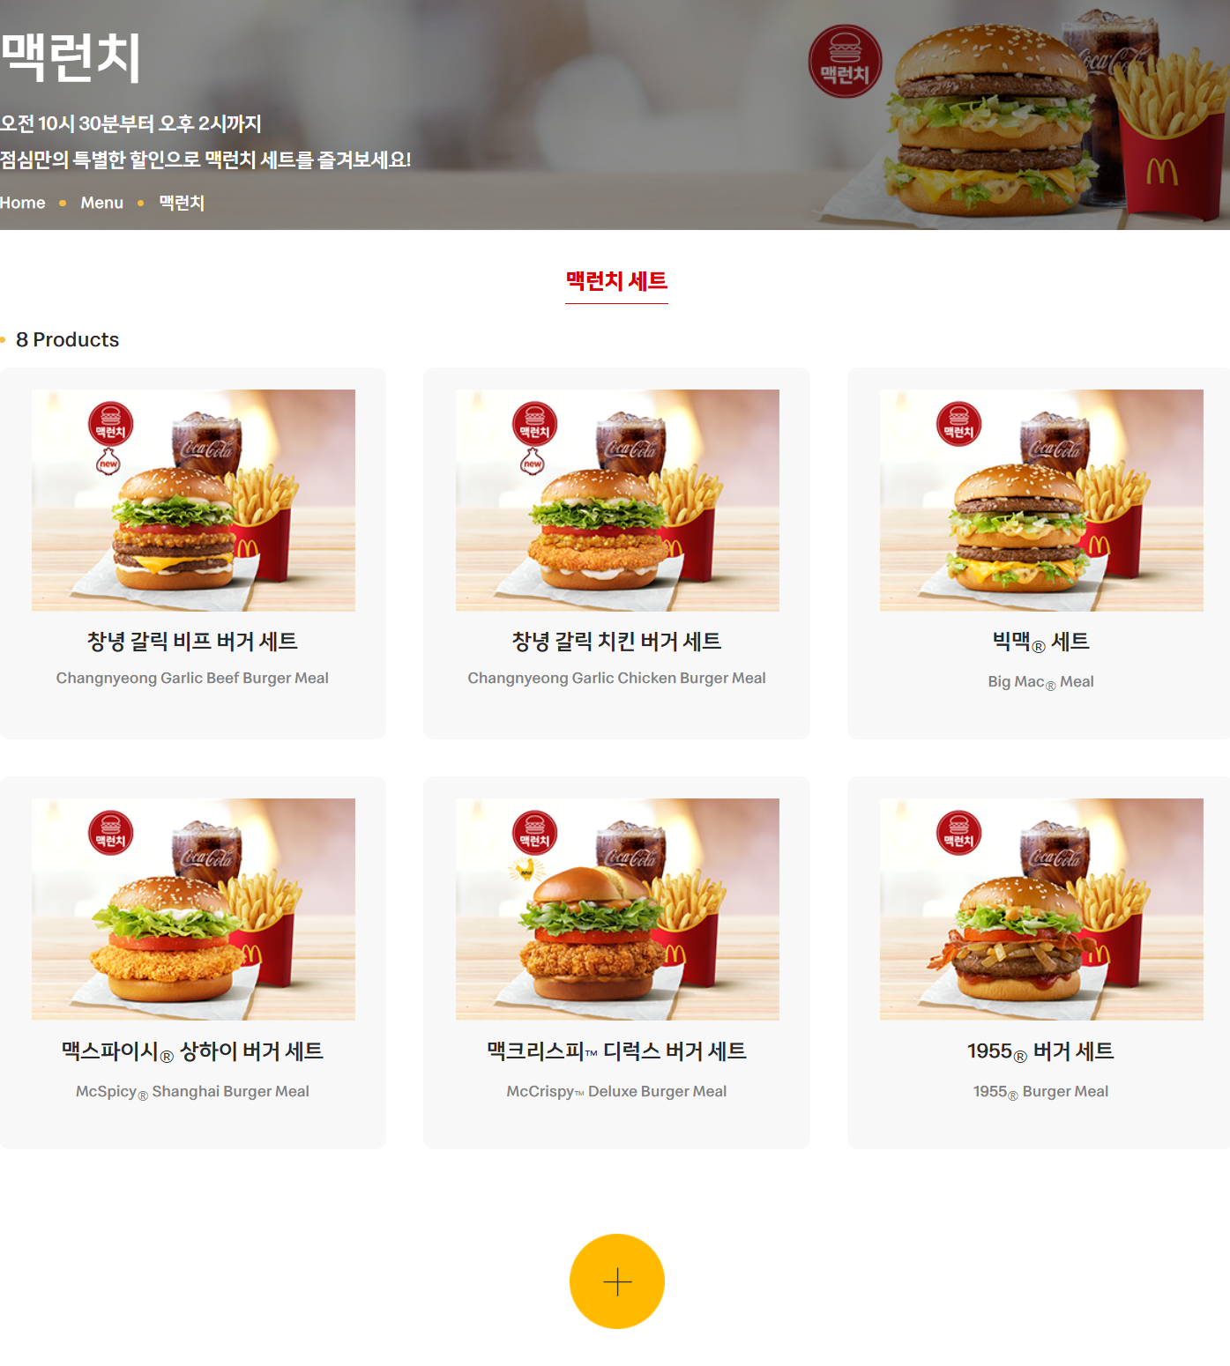
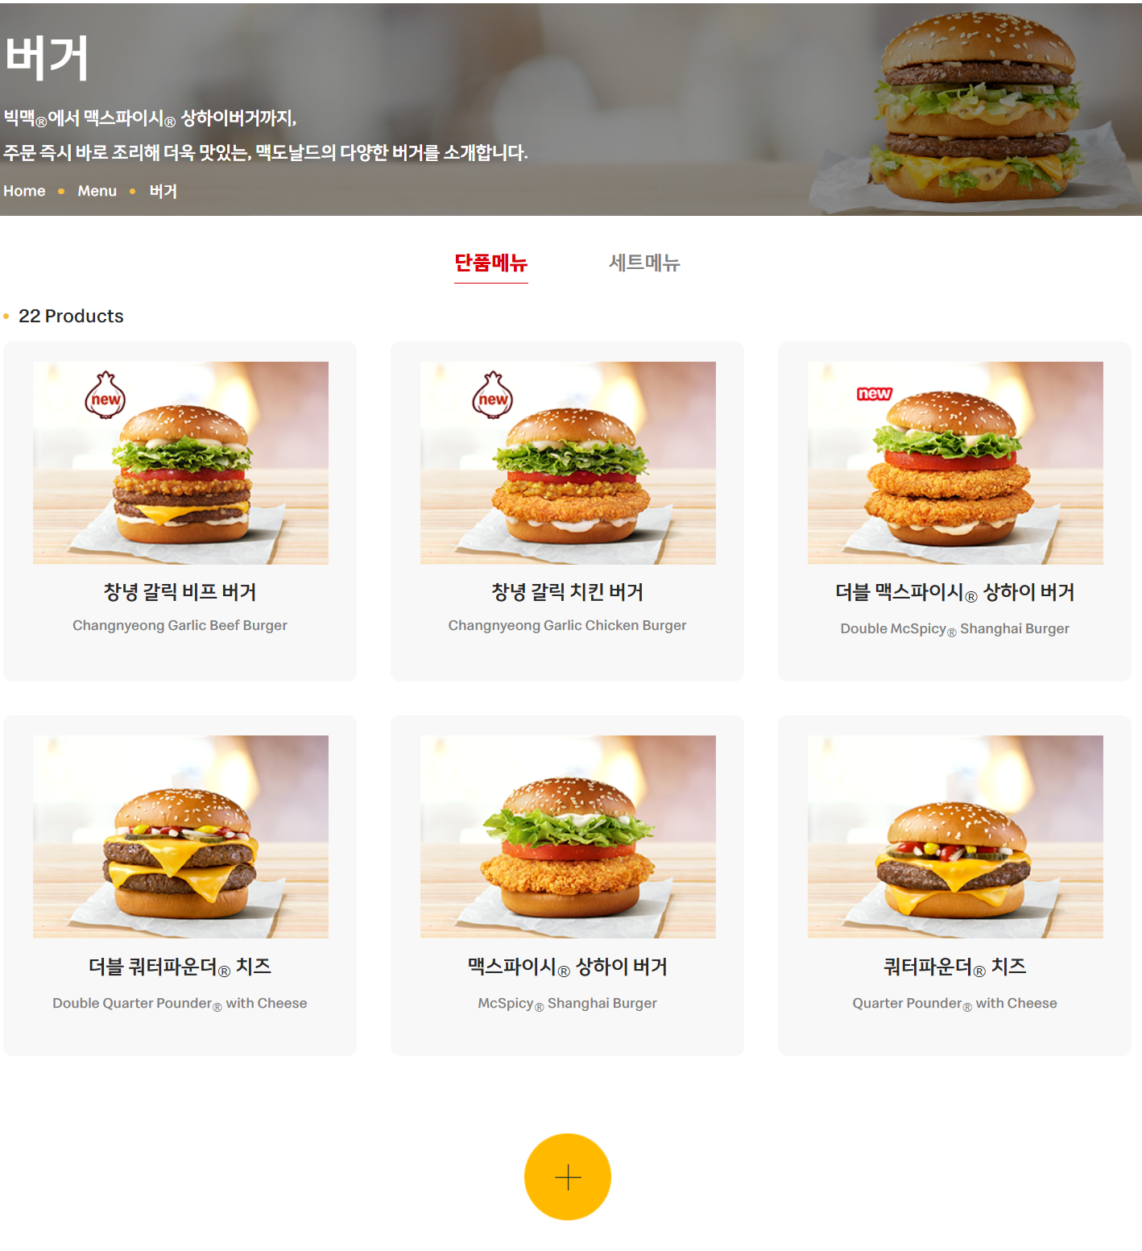
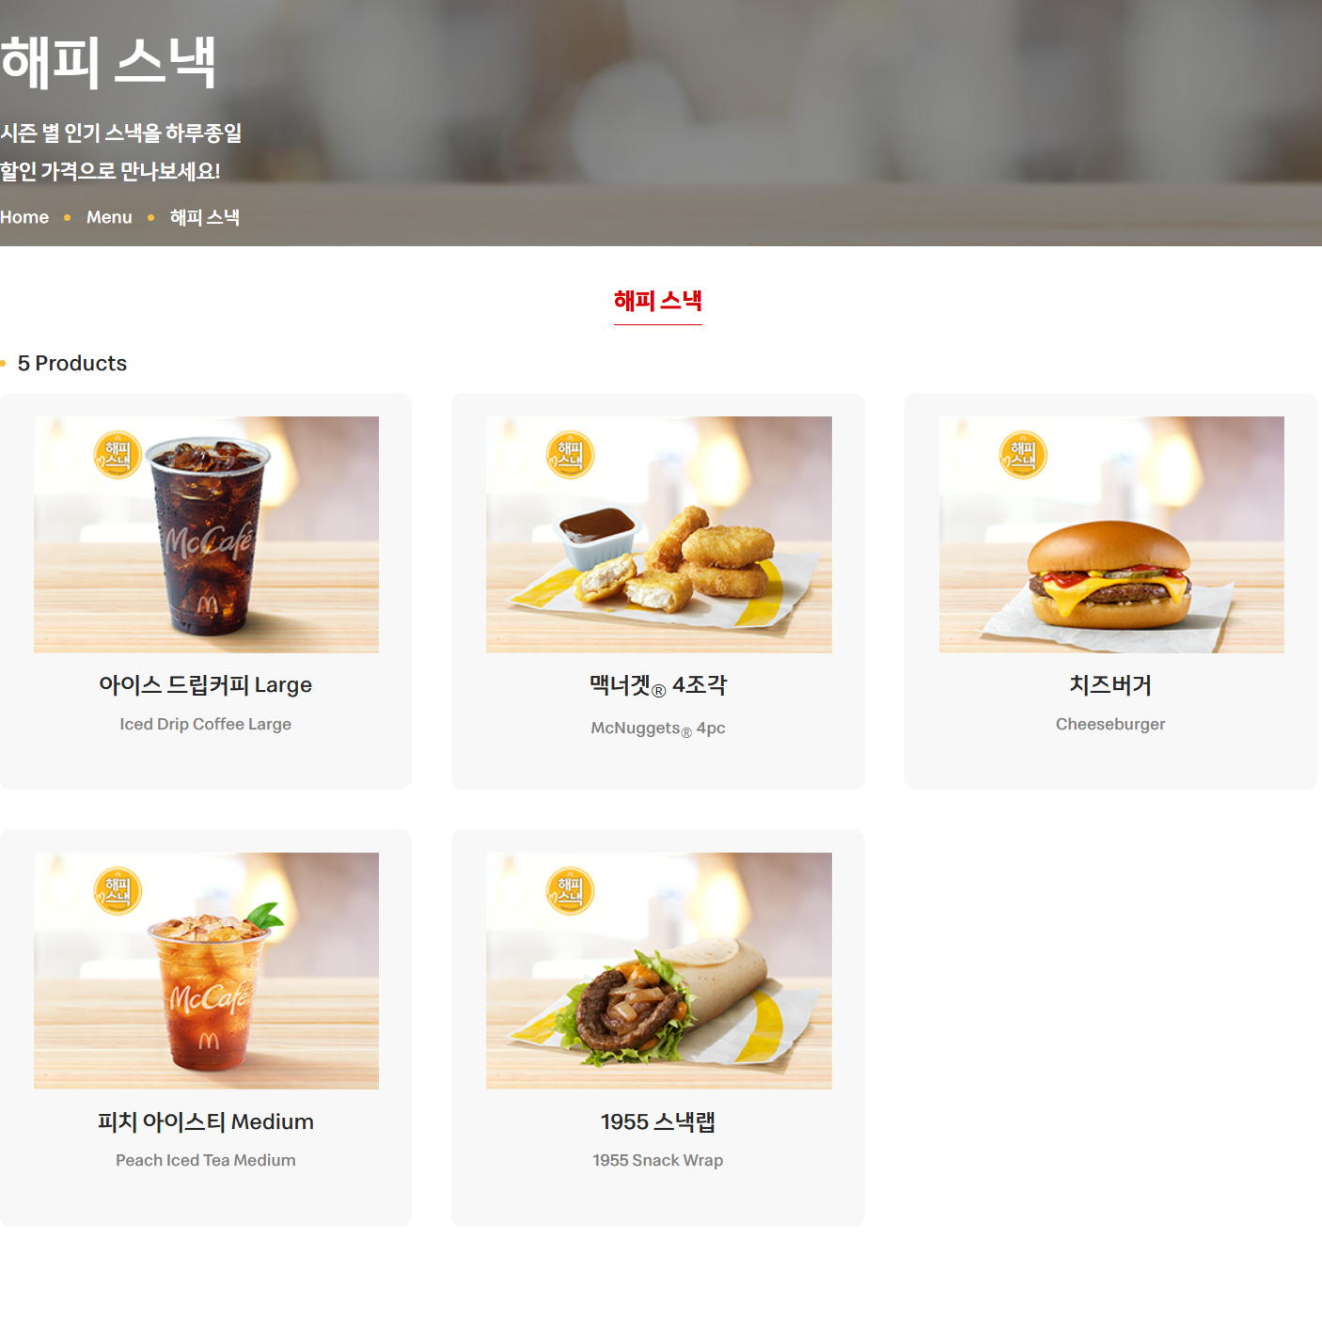
02 타겟 사이트 분석
Main
Menu
What’s New
동일구조 콘텐츠

Slide 8
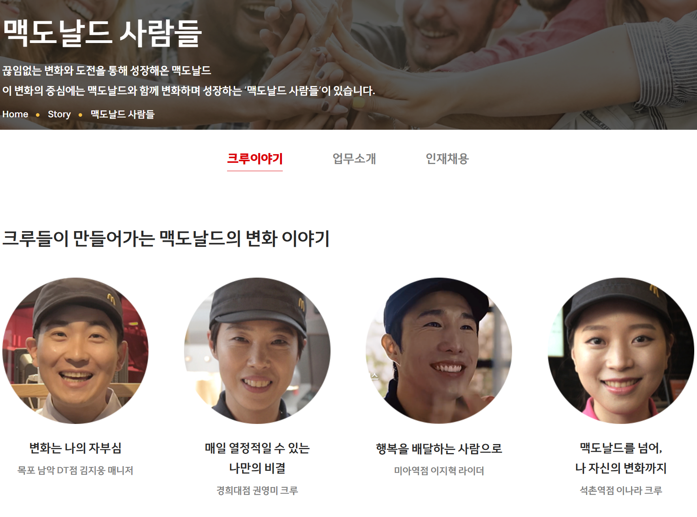
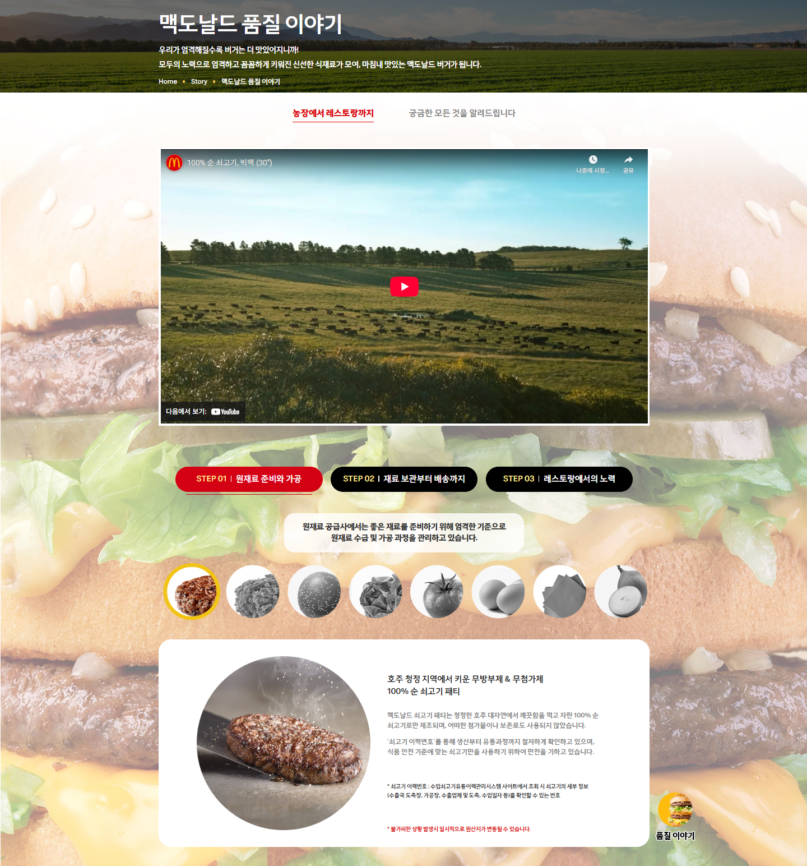
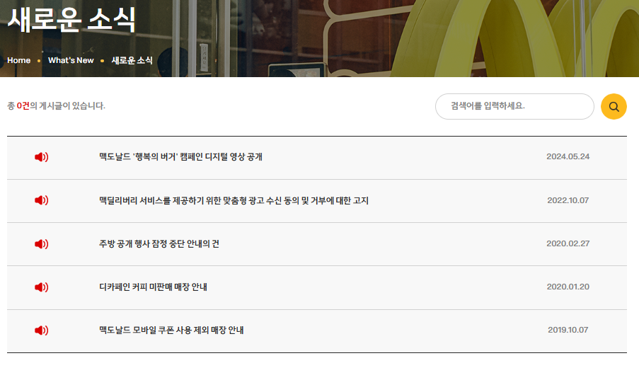
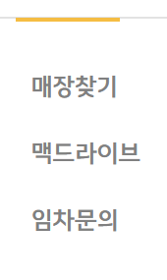
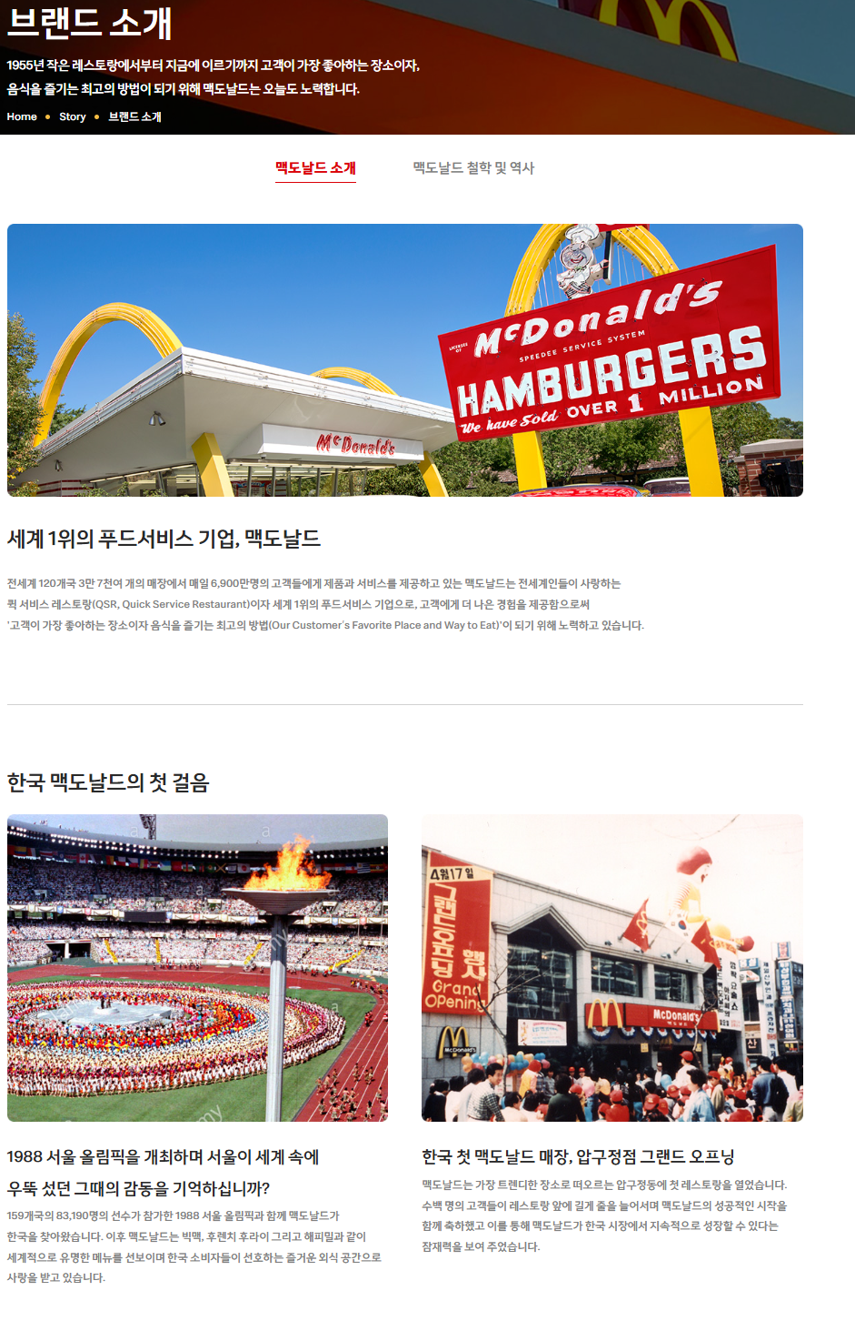
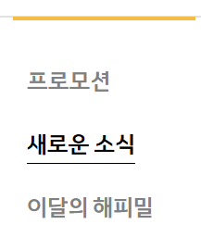
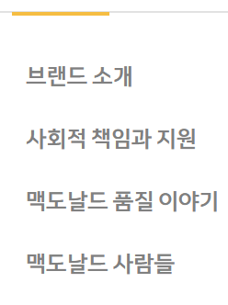
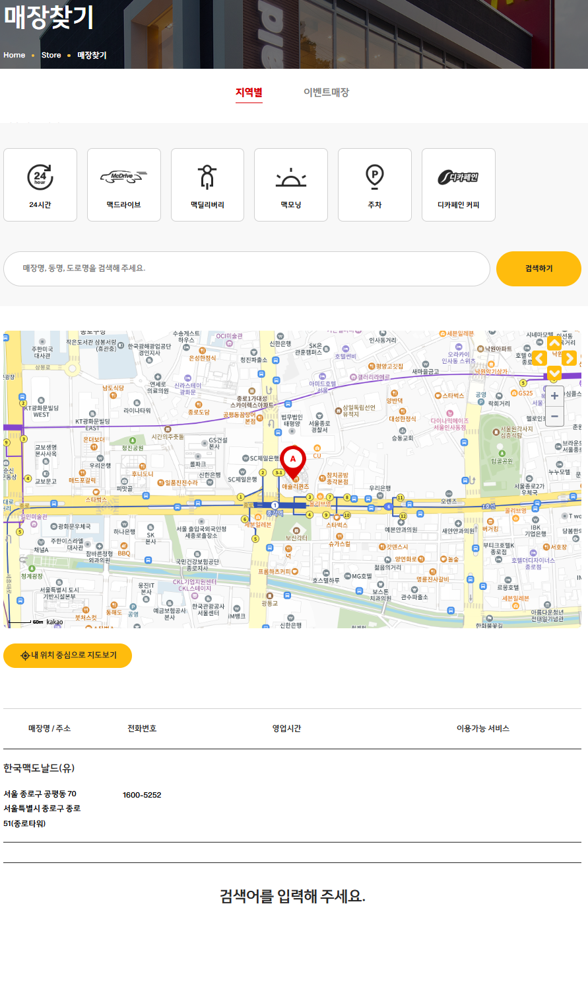
02 타겟 사이트 분석
Main
Store
What’s New
Store
개별 구조 콘텐츠

Slide 9
03 역할 분담 소개
박성욱
손민영
우동훈
박두식
팀장
와이어 프레임
(설계 문서)
메인 화면
프로모션
맥도날드 품질
이야기
헤더
푸터
메뉴 및 하위항목
프로모션
(상세 페이지)
이달의 해피밀
전체 통합
어사이드
파비콘
스토어
매장 찾기
맥드라이브
임차문의
맥도날드 사람들
발표 및
발표문서 제작
새로운 소식
브랜드 소개
사회적 책임과 지원
Notes:
메뉴 상세정보 제작자 체크 상위탭 직접 링크 페이지 제작자 체크 링크연결등 최종 통합 제작자 체크 확인 하여 기입

Slide 10

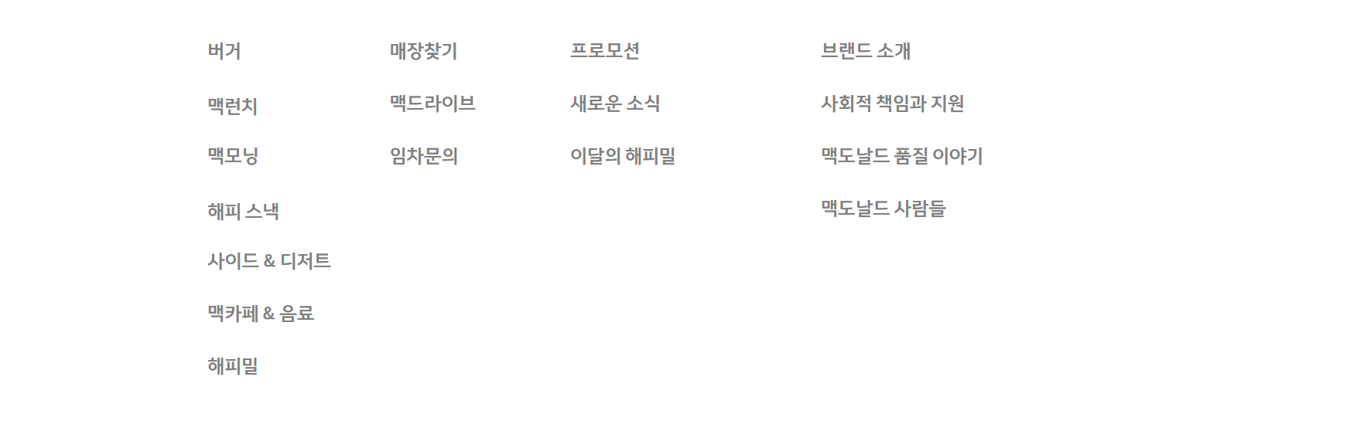
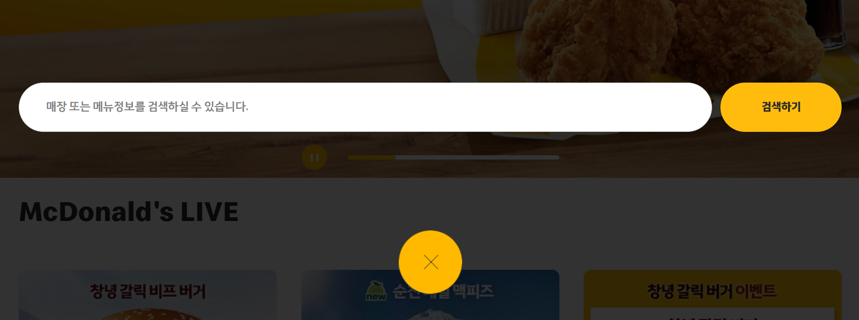
01 헤더
Div
Ul li
Header
Div
Drop Down
Nav
Ul
li
Ul
li
Ul
li
Search
Field Set
Create By l 손민영

Slide 11
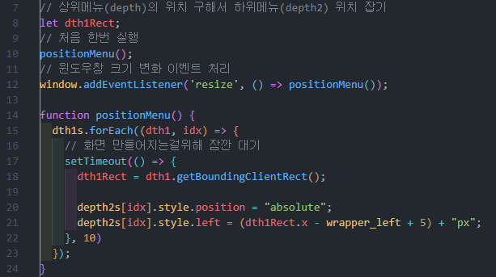
01 헤더 심화1
getBoundingClientRect()로 요소의 화면 좌표 계산
style.position과 style.left를 변경해 하위 메뉴를 절대 좌표로 배치
setTimeout으로 DOM 렌더링 지연 보정
resize 이벤트에서 재계산 처리
Create By l 손민영
Notes:
헤더에서 사용한 상세 기술스텍 서술

Slide 12
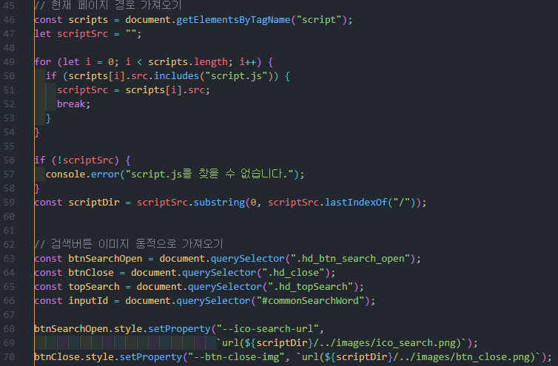
01 헤더 심화 2
<script> 태그 목록에서 특정 JS 파일 경로를 찾아
기준 디렉터리 추출
querySelector로 버튼 요소 선택
style.setProperty()로 CSS 커스텀 속성에 이미지 URL을 동적으로 지정
Create By l 손민영
Notes:
헤더에서 사용한 상세 기술스텍 서술

Slide 13
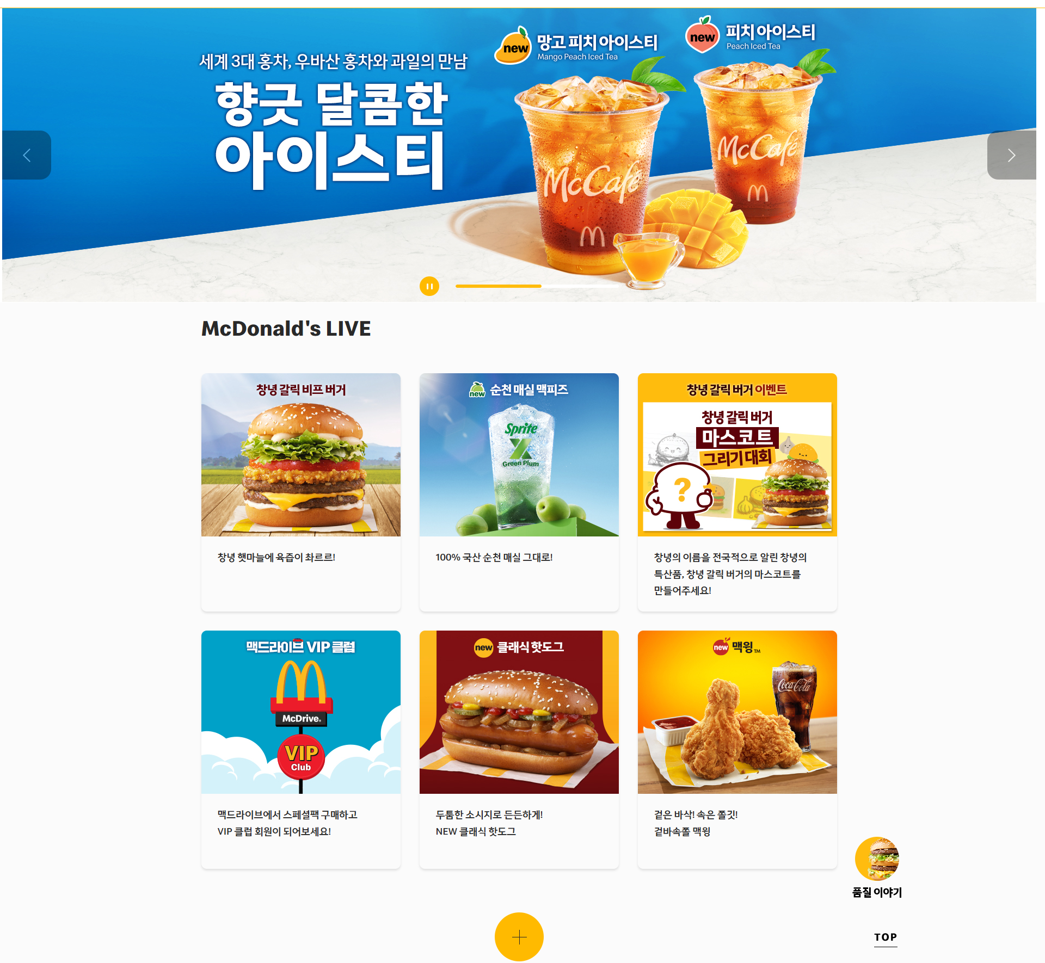
04 Main
Create By l 박성욱
div class =“slide”
Ul
div
li X 8
div
div
div
Ul
li
li
li
li
li
li
button

Slide 14
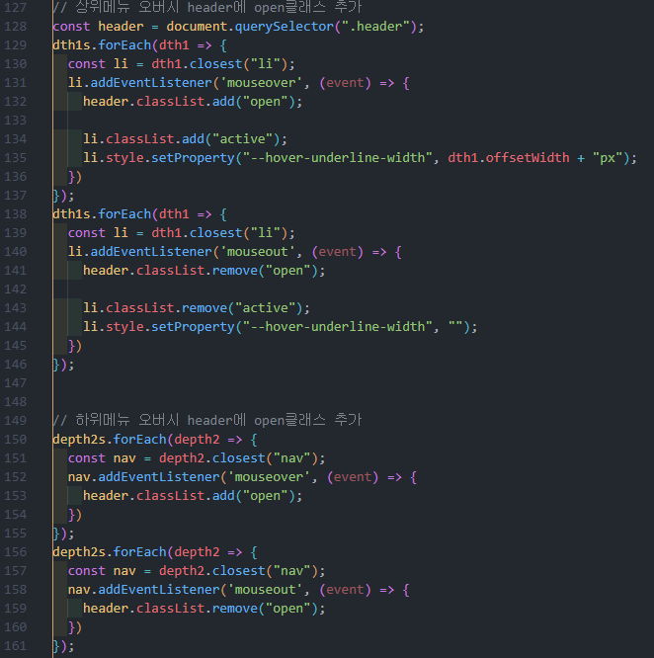
01 헤더 심화 3
mouseover / mouseout 이벤트로 상·하위 메뉴 hover 시 header에 open 클래스 토글
hover 대상에 active 클래스 추가 및 CSS 커스텀 속성(--hover-underline-width)으로 밑줄 길이 동적 조정
querySelector / closest / forEach를 활용한 요소 탐색 및 상태 변경
Create By l 손민영
Notes:
헤더에서 사용한 상세 기술스텍 서술

Slide 15
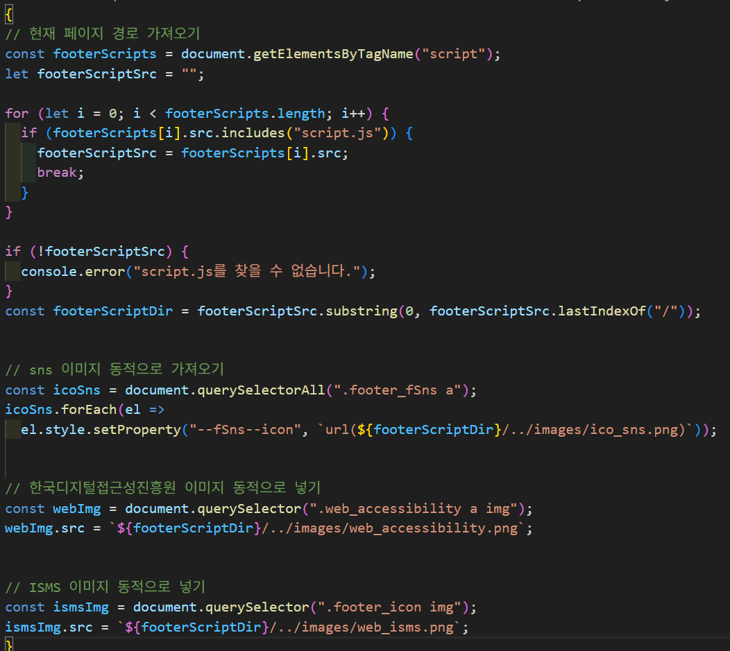
02 푸터 심화
querySelector와 querySelectorAll을 이용한 이미지의 동적 삽입
Create By l 손민영

Slide 16
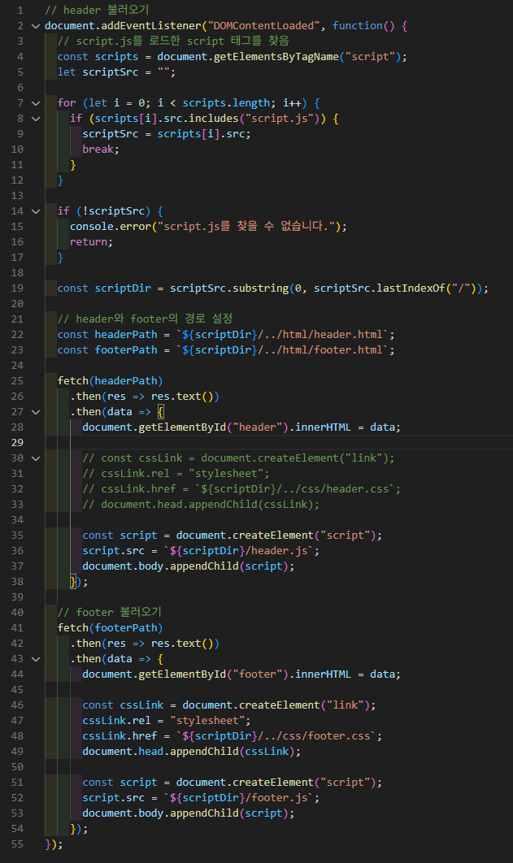
03 Script.js
헤더와 푸터를 동적으로 붙이기 위한 JS
현재 HTML에 로드된 script.js 경로를 추출해
기준 디렉터리 저장
fetch()로 header.html·footer.html 불러와 지정 위치에 삽입
Create By l 손민영

Slide 17
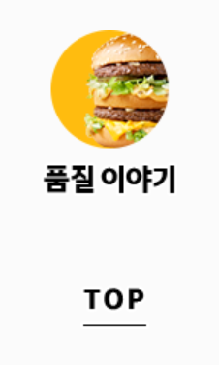
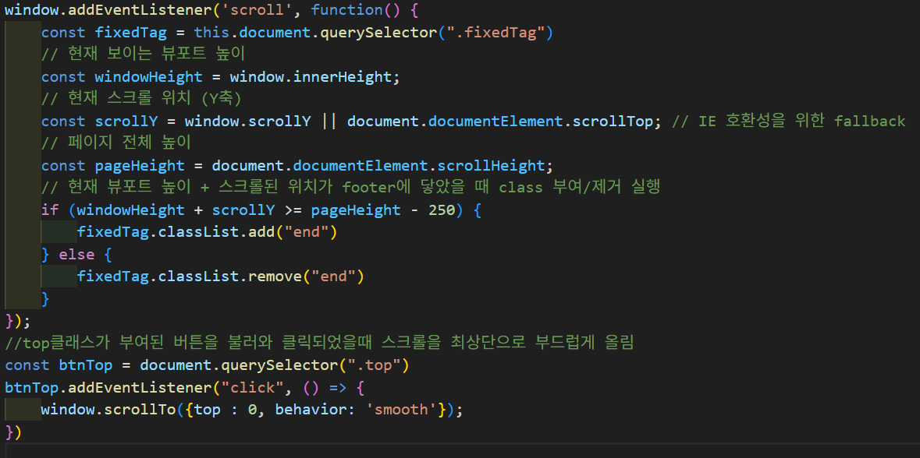
04 Aside
div
a
button
scroll 이벤트로 뷰포트 하단이 footer 인근에 도달하면 .fixedTag에 end 클래스 토글
click 이벤트로 .top 버튼 클릭 시 window.scrollTo({behavior:'smooth'})로 부드러운 최상단 이동 구현
Create By l 우동훈

Slide 18
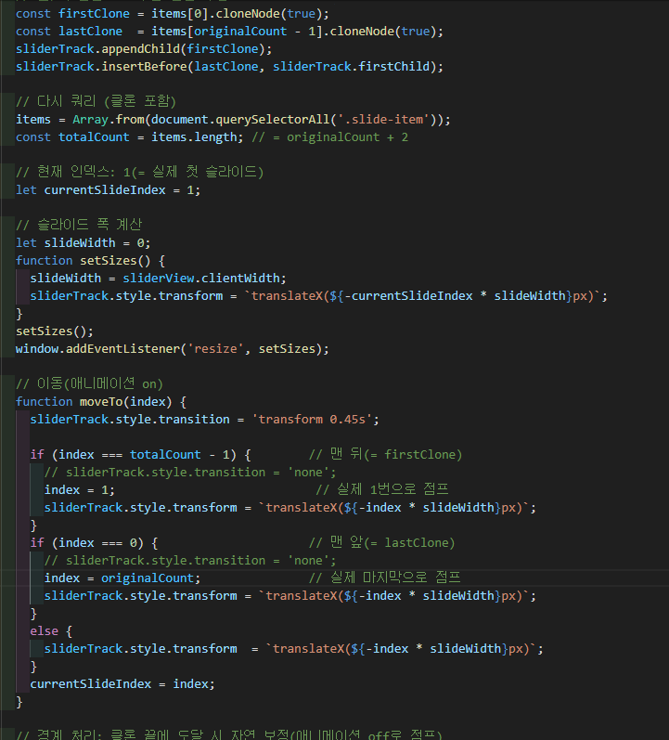
04 Main 심화 1
Create By l 박성욱
슬라이드 기능 (무한 순환 + 드래그/스와이프)
첫·마지막 슬라이드를 복제해 트랙 양 끝에 배치하고, 끝에 도달하면 애니메이션 없이 실제 위치로 점프해 끊김 없는 루프를 구현/
이동은 translateX()로 처리하며, 마우스·터치 이벤트로 드래그·스와이프를 지원하고 슬라이드 폭의 20% 이상 이동 시 페이지를 넘김
Notes:
자바스크립트 상세 및 핵심 내용 요약 요청하기

Slide 19
04 Main 심화 2
Create By l 박성욱
타이머바 (자동재생 진행 바)
setInterval()로 50ms마다 진행률을 증가시켜 5초 후 100%에 도달하면 다음 슬라이드로 전환.
진행 상황은 #fill 요소의 width로 표시하고, 사용자 조작 시 타이머를 초기화 후 재시작다.
Notes:
자바스크립트 상세 및 핵심 내용 요약 요청하기

Slide 20
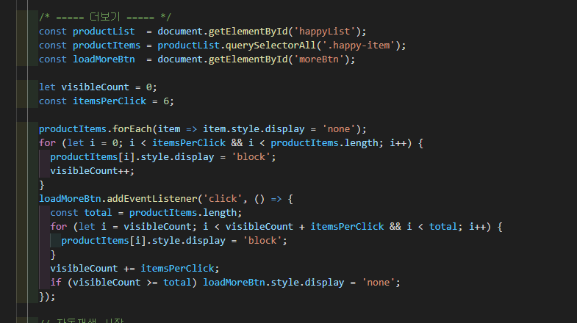
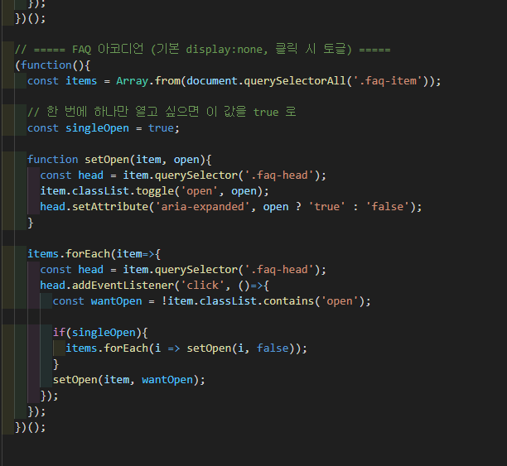
04 Main 심화 3
Create By l 박성욱
더보기 버튼 (목록 점진 노출)
페이지 로드 시 항목을 숨기고, 버튼 클릭 시 6개씩 순차적으로 표시.
모든 항목이 표시되면 버튼을 숨김.
아코디언 기능(클릭 시 여닫기)
질문 클릭 시 해당 답변 영역을 열고 닫으며, CSS 클래스 토글과 aria-expanded 속성으로 상태를 표시.
singleOpen 옵션 시 다른 항목은 자동으로 종료.
Notes:
자바스크립트 상세 및 핵심 내용 요약 요청하기

Slide 21
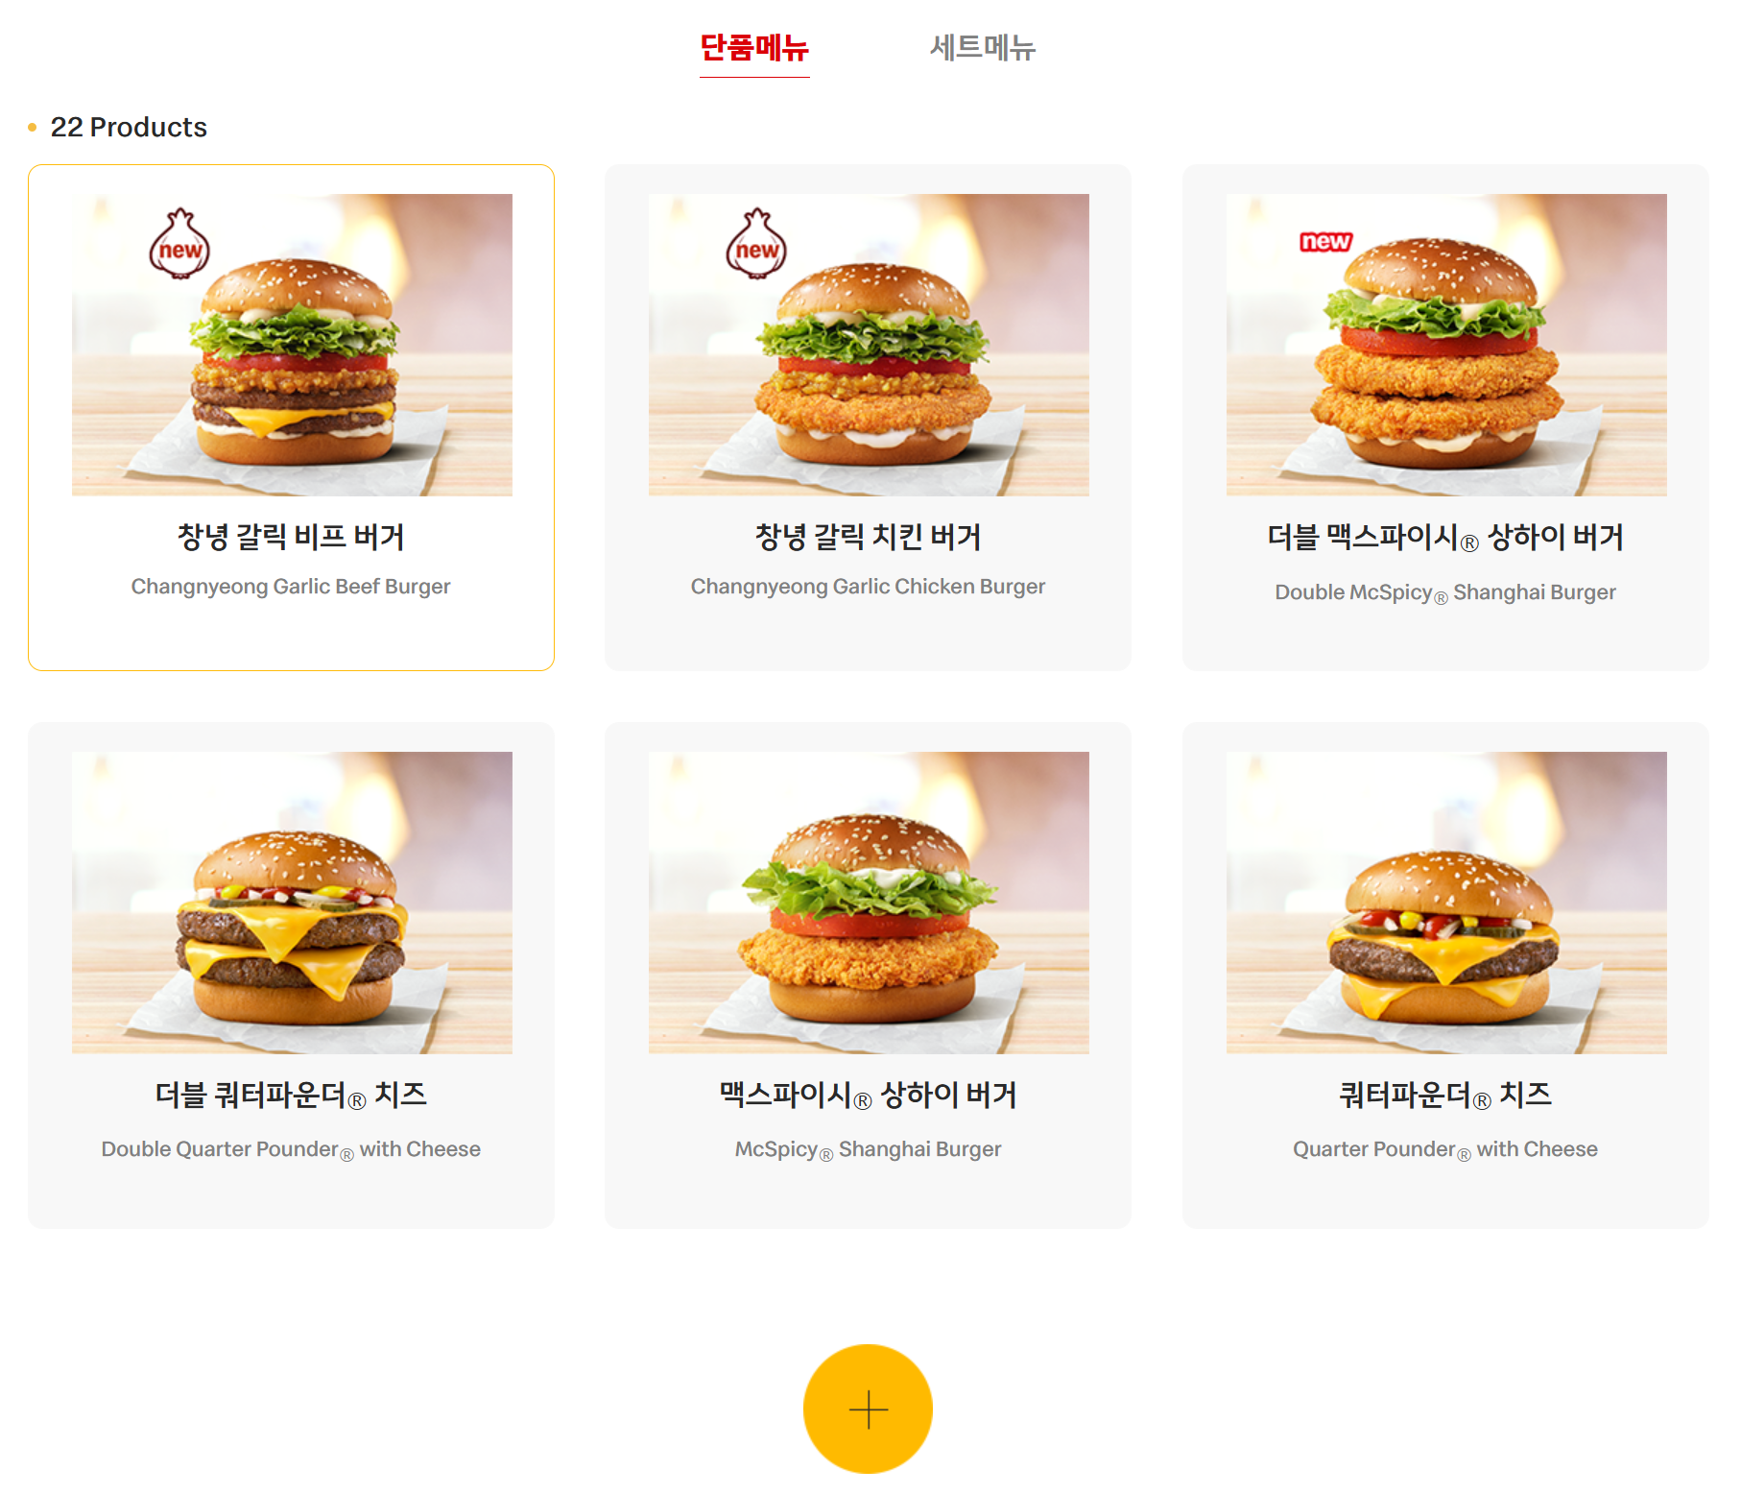
05 Menu, What’s New
Create By l 손민영
버거
맥런치
맥모닝
해피 스낵
사이드 & 디저트
맥카페 & 음료
해피밀
프로모션
새로운 소식
이달의 해피밀
Toggle
Div
div
Ul
li
li
li
li
li
li
button

Slide 22
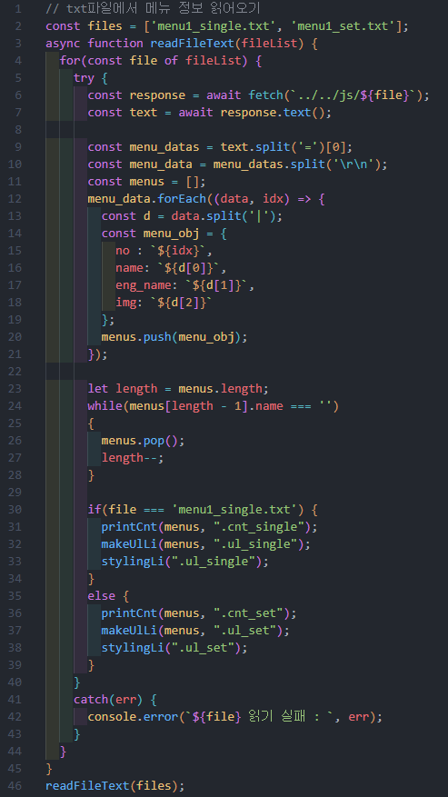
05 Menu, What’s New 심화 1
Create By l 손민영
txt 파일 데이터 로드
fetch() + async/await로 메뉴 데이터(txt) 비동기 로드
split()으로 줄바꿈·구분자 기준 데이터 분리
→ 메뉴 객체 배열 생성
단품·세트 메뉴별 개수 출력, UI 생성, 스타일 적용 함수 호출

Slide 23
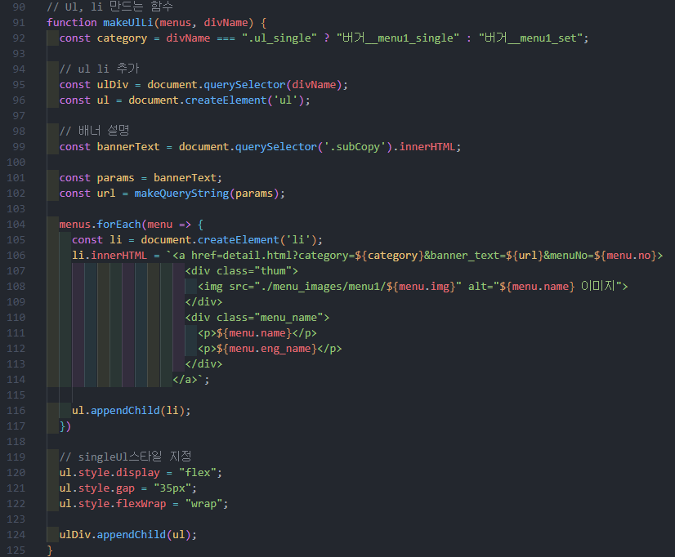
05 Menu, What’s New 심화 2
Create By l 손민영
querySelector()로 대상 요소 선택, <ul> 생성
배너 문구 → 쿼리스트링 변환 후 메뉴별
<a>·<img>·<p> 구조 작성
flex 레이아웃과 간격 적용 후 페이지에 추가

Slide 24
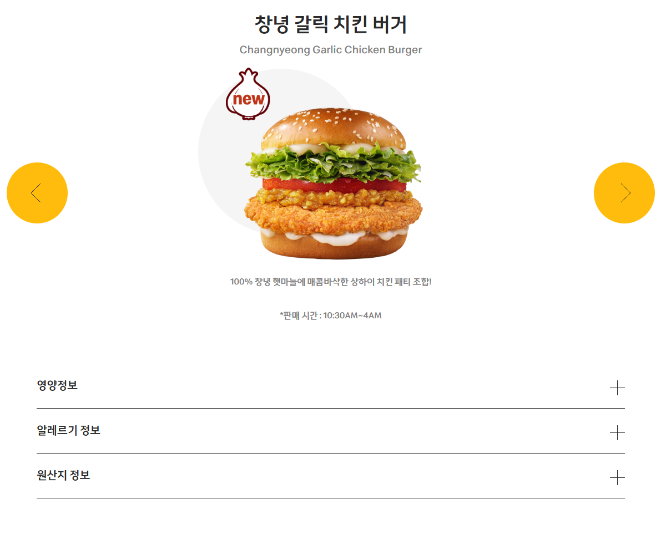
05 Menu 상세
Create By l 손민영
div
Div/h2 p
Div/img
button
a/img
button
a/img
Table/tr/th
button togle
Div
Table/tr/th
button togle
Div
button togle
Div
Table/tr/th

Slide 25
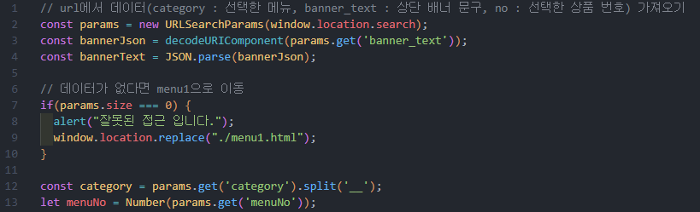
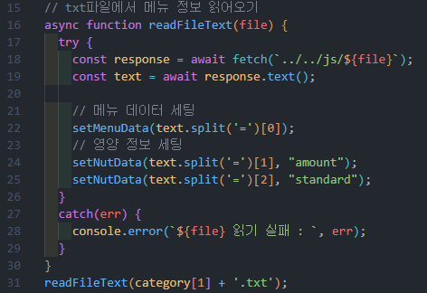
05 Menu 상세 심화 1
Create By l 손민영
url의 쿼리스트링에서 정보 가져오기
URLSearchParams()로 category, banner_text, menuNo 추출
banner_text는 decodeURIComponent() + JSON.parse()로 디코딩 후 사용
파라미터가 없으면 메뉴 목록 페이지(menu1.html)로 이동
메뉴 정보 로드
선택된 카테고리에 맞는 .txt 파일을 fetch로 불러옴 파일 내용은 =로 구분
0: 메뉴 데이터
1: 영양 데이터(amount)
2: 영양 기준치(standard)

Slide 26
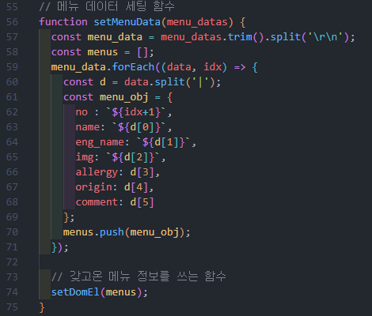
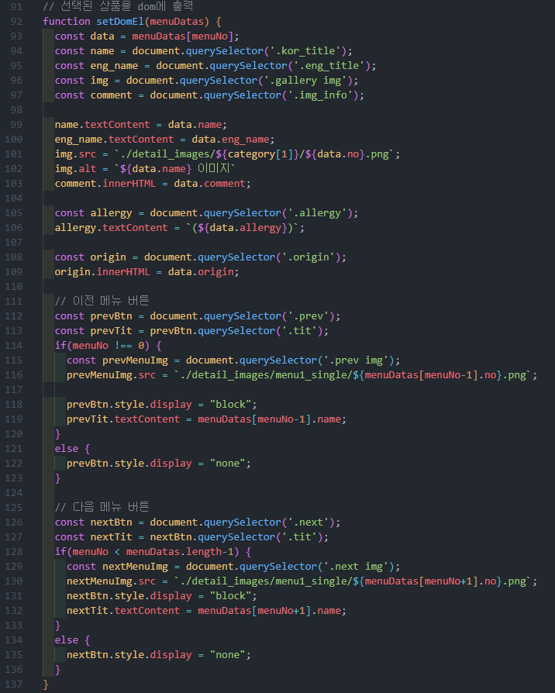
05 Menu 상세 심화 2
Create By l 손민영
메뉴 데이터 세팅 텍스트를 spiit()을 이용
\r\n(줄바꿈)으로 분리 후, |로 나누어 객체 생성
name, eng_name, img, allergy, origin, comment 필드 구성
메뉴 배열(menus)에 저장 → setDomEl() 호출
DOM에 메뉴 정보 출력
선택된 메뉴 번호(menuNo)에 맞는 데이터로 페이지 요소 업데이트:
한글·영문명, 이미지, 설명, 알레르기, 원산지
이전·다음 메뉴 버튼:
존재 여부 체크 후 이미지와 제목 세팅
없는 경우 버튼 숨김 처리

Slide 27
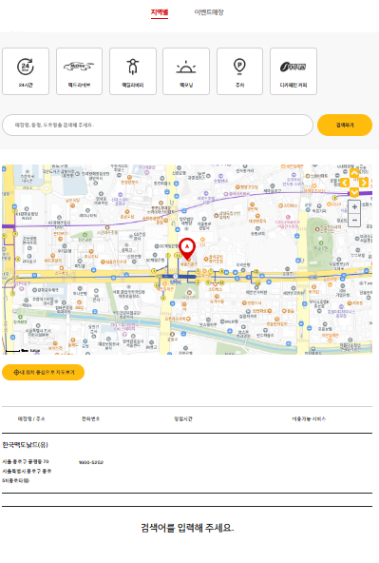
06 Store > 매장찾기
Create By l 우동훈
div
Ul / li
Ul / li
div
div
button
div
button
div
colgroup / col
Tbody/tr/td
div

Slide 28
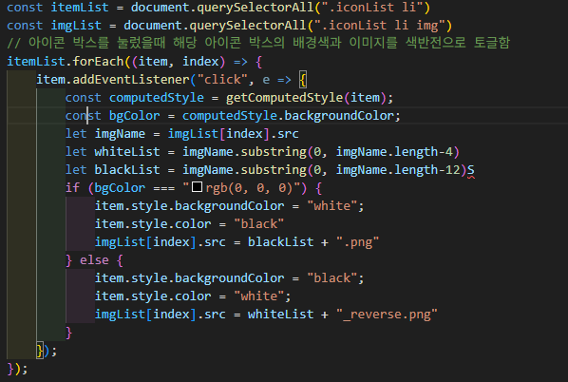
06 Store > 매장찾기 심화 1
Create By l 우동훈
아이콘 토글 (UI 상태 전환)
리스트 아이템 클릭 시 배경/글자색을 흑⇄백 반전, 아이콘 이미지는 파일명 접미사(_reverse)로 대체 로딩.
getComputedStyle()로 현재 배경색을 읽어 토글 분기, element.style과 img.src 교체로 즉시 반영.
핵심 기술: DOM 선택(querySelectorAll) · 이벤트 위임(each addEventListener) · 동적 스타일/리소스 변경

Slide 29
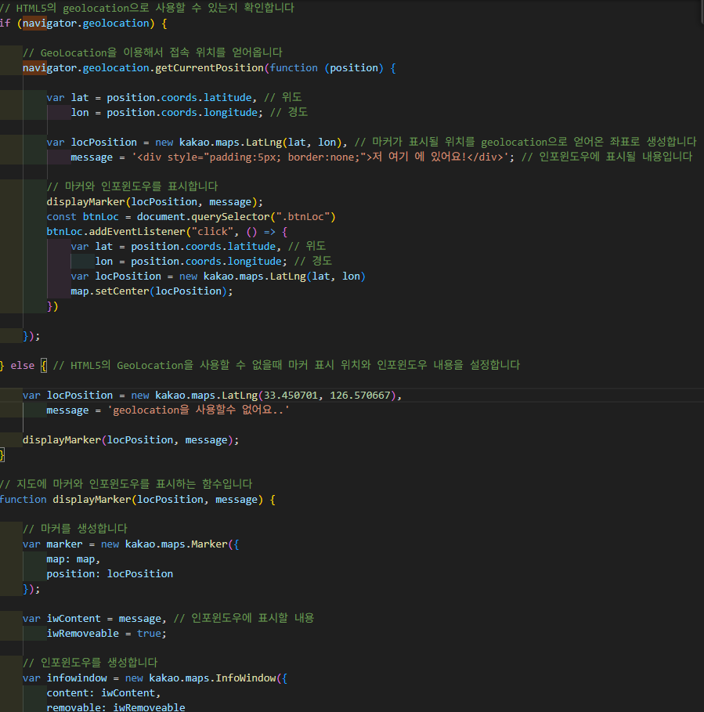
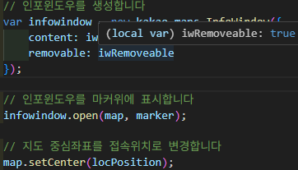
06 Store > 매장찾기 심화 2
Create By l 우동훈
위치 기반 지도 (Kakao Maps + Geolocation)
navigator.geolocation.getCurrentPosition()으로 사용자 현재 좌표 획득, Kakao 지도에 마커+인포윈도우 표시.
“내 위치로” 버튼 클릭 시 map.setCenter(locPosition)으로 지도 중심 재설정; 미지원 환경은 기본 좌표로 대체.
핵심 기술: HTML5 Geolocation API · Kakao Maps 객체(Map/Marker/InfoWindow) · 예외 처리(fallback).

Slide 30
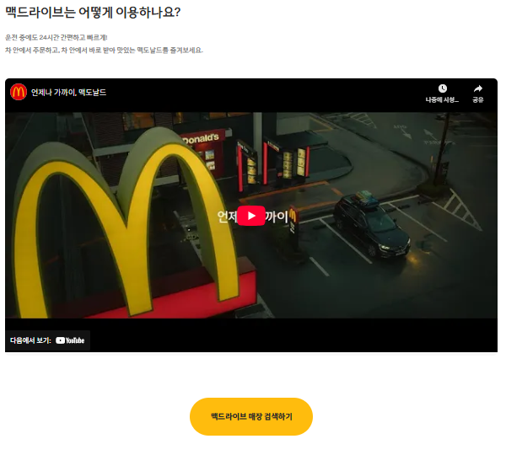
06 Store > 맥드라이브
Create By l 우동훈
h2
ㅇdiv
p
div/iframe
div/button

Slide 31
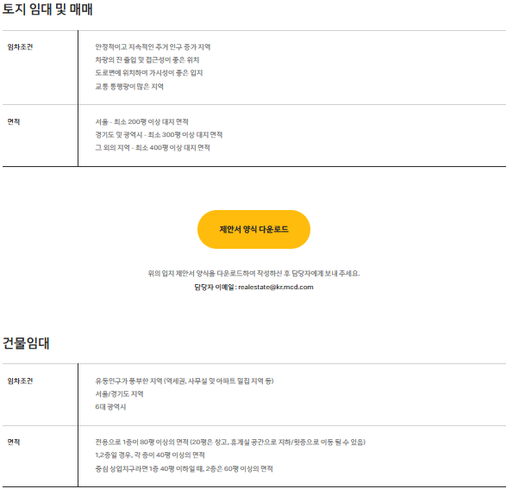
06 Store > 임차문의
Create By l 우동훈
div
Caption
table/tr/td
div
button
Caption
div
table/tr/td

Slide 32
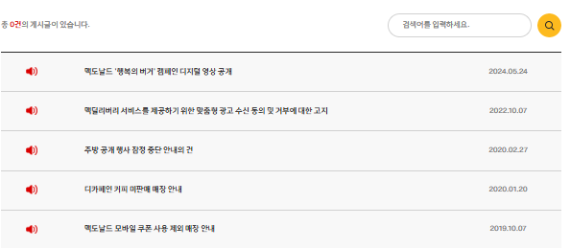
07 What’s New > 새로운 소식
Create By l 박두식
input
div
div
button
Ul/li
div

Slide 33
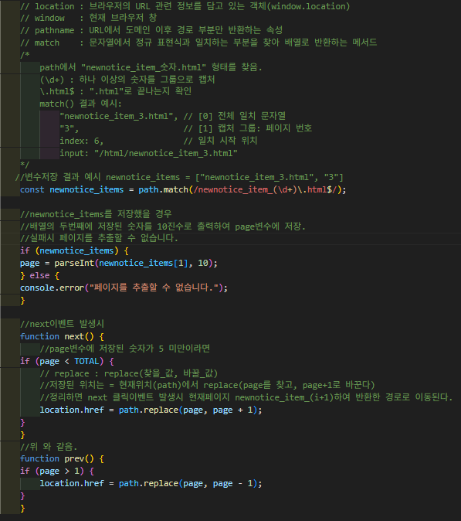
07 What’s New > 새로운 소식 상세
Create By l 박두식
newnotice_items에서 페이지 번호를 추출해 page 변수에 저장, 추출 실패 시 콘솔에 에러 출력.
next()는 page가 TOTAL보다 작을 때, URL의 현재 페이지 번호를 page+1로 교체 후 이동.
prev()는 page가 1보다 클 때, URL의 페이지 번호를 page-1로 교체 후 이동.

Slide 34
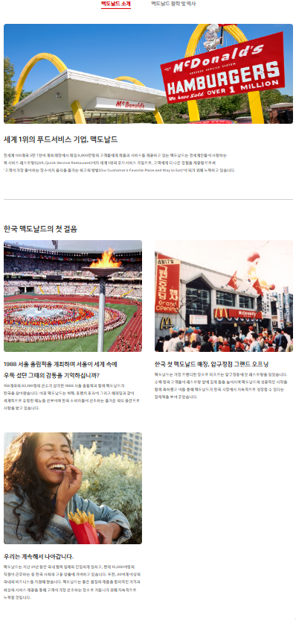
08 Story > 브랜드 소개
Create By l 박두식
div
Ul/li
div
img
H2
p
div
Ul
li
li
li

Slide 35
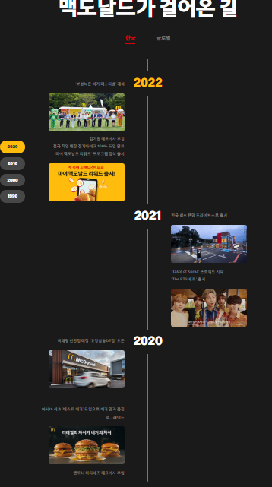
08 Story > 브랜드 소개
Create By l 박두식
div
div
ul/li/button
div
Ul
li
ul/li/button
li
li
li
li
li

Slide 36
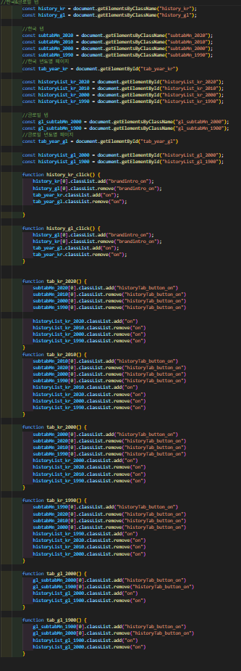
08 Story > 브랜드 소개 심화
Create By l 박두식
history_kr_click() → 한국 탭 활성화, 글로벌 탭 비활성화, 한국 연도 영역 표시
history_gl_click() → 글로벌 탭 활성화, 한국 탭 비활성화, 글로벌 연도 영역 표시
tab_kr_2020() ~ tab_kr_1990() → 해당 연도 버튼 스타일 활성화, 나머지는 비활성화
연도별 historyList_kr_XXXX 콘텐츠 영역 표시 / 숨김 처리
tab_gl_2000(), tab_gl_1900() → 해당 연도 버튼 스타일 활성화, 나머지는 비활성화
연도별 historyList_gl_XXXX 콘텐츠 영역 표시 / 숨김 처리

Slide 37

09 Story > 사회적 책임과 지원
Create By l 박두식
h2
Div
img
p
h2
Div
ul
li
li
li
li
p
button

Slide 38

09 Story > 사회적 책임과 지원
Create By l 박두식
btnNum 배열('1'~'5')에 페이지 번호를 저장.
btn(n), tab(n) 함수로 해당 번호의 버튼·탭 요소를 ID로 가져옴.
active(n) 함수, btnNum 전체를 순회하며, 매개변수 n과 일치하는 버튼·탭에만 'on' 클래스를 추가하고, 나머지는 제거. 클릭된 번호의 페이지와 버튼만 활성화.
active('1')로 페이지 로드 시 1번 탭을 기본 활성화.

Slide 39

10 Story > 맥도날드 품질 이야기 심화
Create By l 박성욱
div
a
a
div
iframe
div
ul/li
div
ul
li X 8

Slide 40

10 Story > 맥도날드 품질 이야기 심화
Create By l 박성욱
탭 클릭 시
setTab() 함수 실행으로 배경 이미지, 대표 상품 이미지, 텍스트(title, text, script, etc), 버튼 이미지를 선택한 탭에 맞게 변경
선택된 탭 버튼은 활성 이미지, 나머지는 비활성 이미지로 표시
이벤트 처리
모든 탭 버튼에 클릭 이벤트 바인딩 → 클릭 시 기본 동작 차단 후 해당 인덱스로 setTab() 호출
초기 동작
페이지 로드(DOMContentLoaded) 시 기본 탭(0번) 자동 활성화

Slide 41


11 Story > 맥도날드 사람들
Create By l 우동훈
ul/li X 3
button
div
div
img
H2
div
Ul
div
li
li
li
li

Slide 42

11 Story > 맥도날드 사람들 심화
Create By l 우동훈
모달창 열기
.crew ul li a 요소 클릭 시 해당 인덱스의 .crewStory 모달창을 찾아 display: block으로 표시
모달창 닫기
모달창 내부 버튼 클릭 시 해당 모달창과 부모 요소 모두 display: none으로 숨김

Slide 43
결과물 시현

Slide 44
감사합니다!

